Slide 1
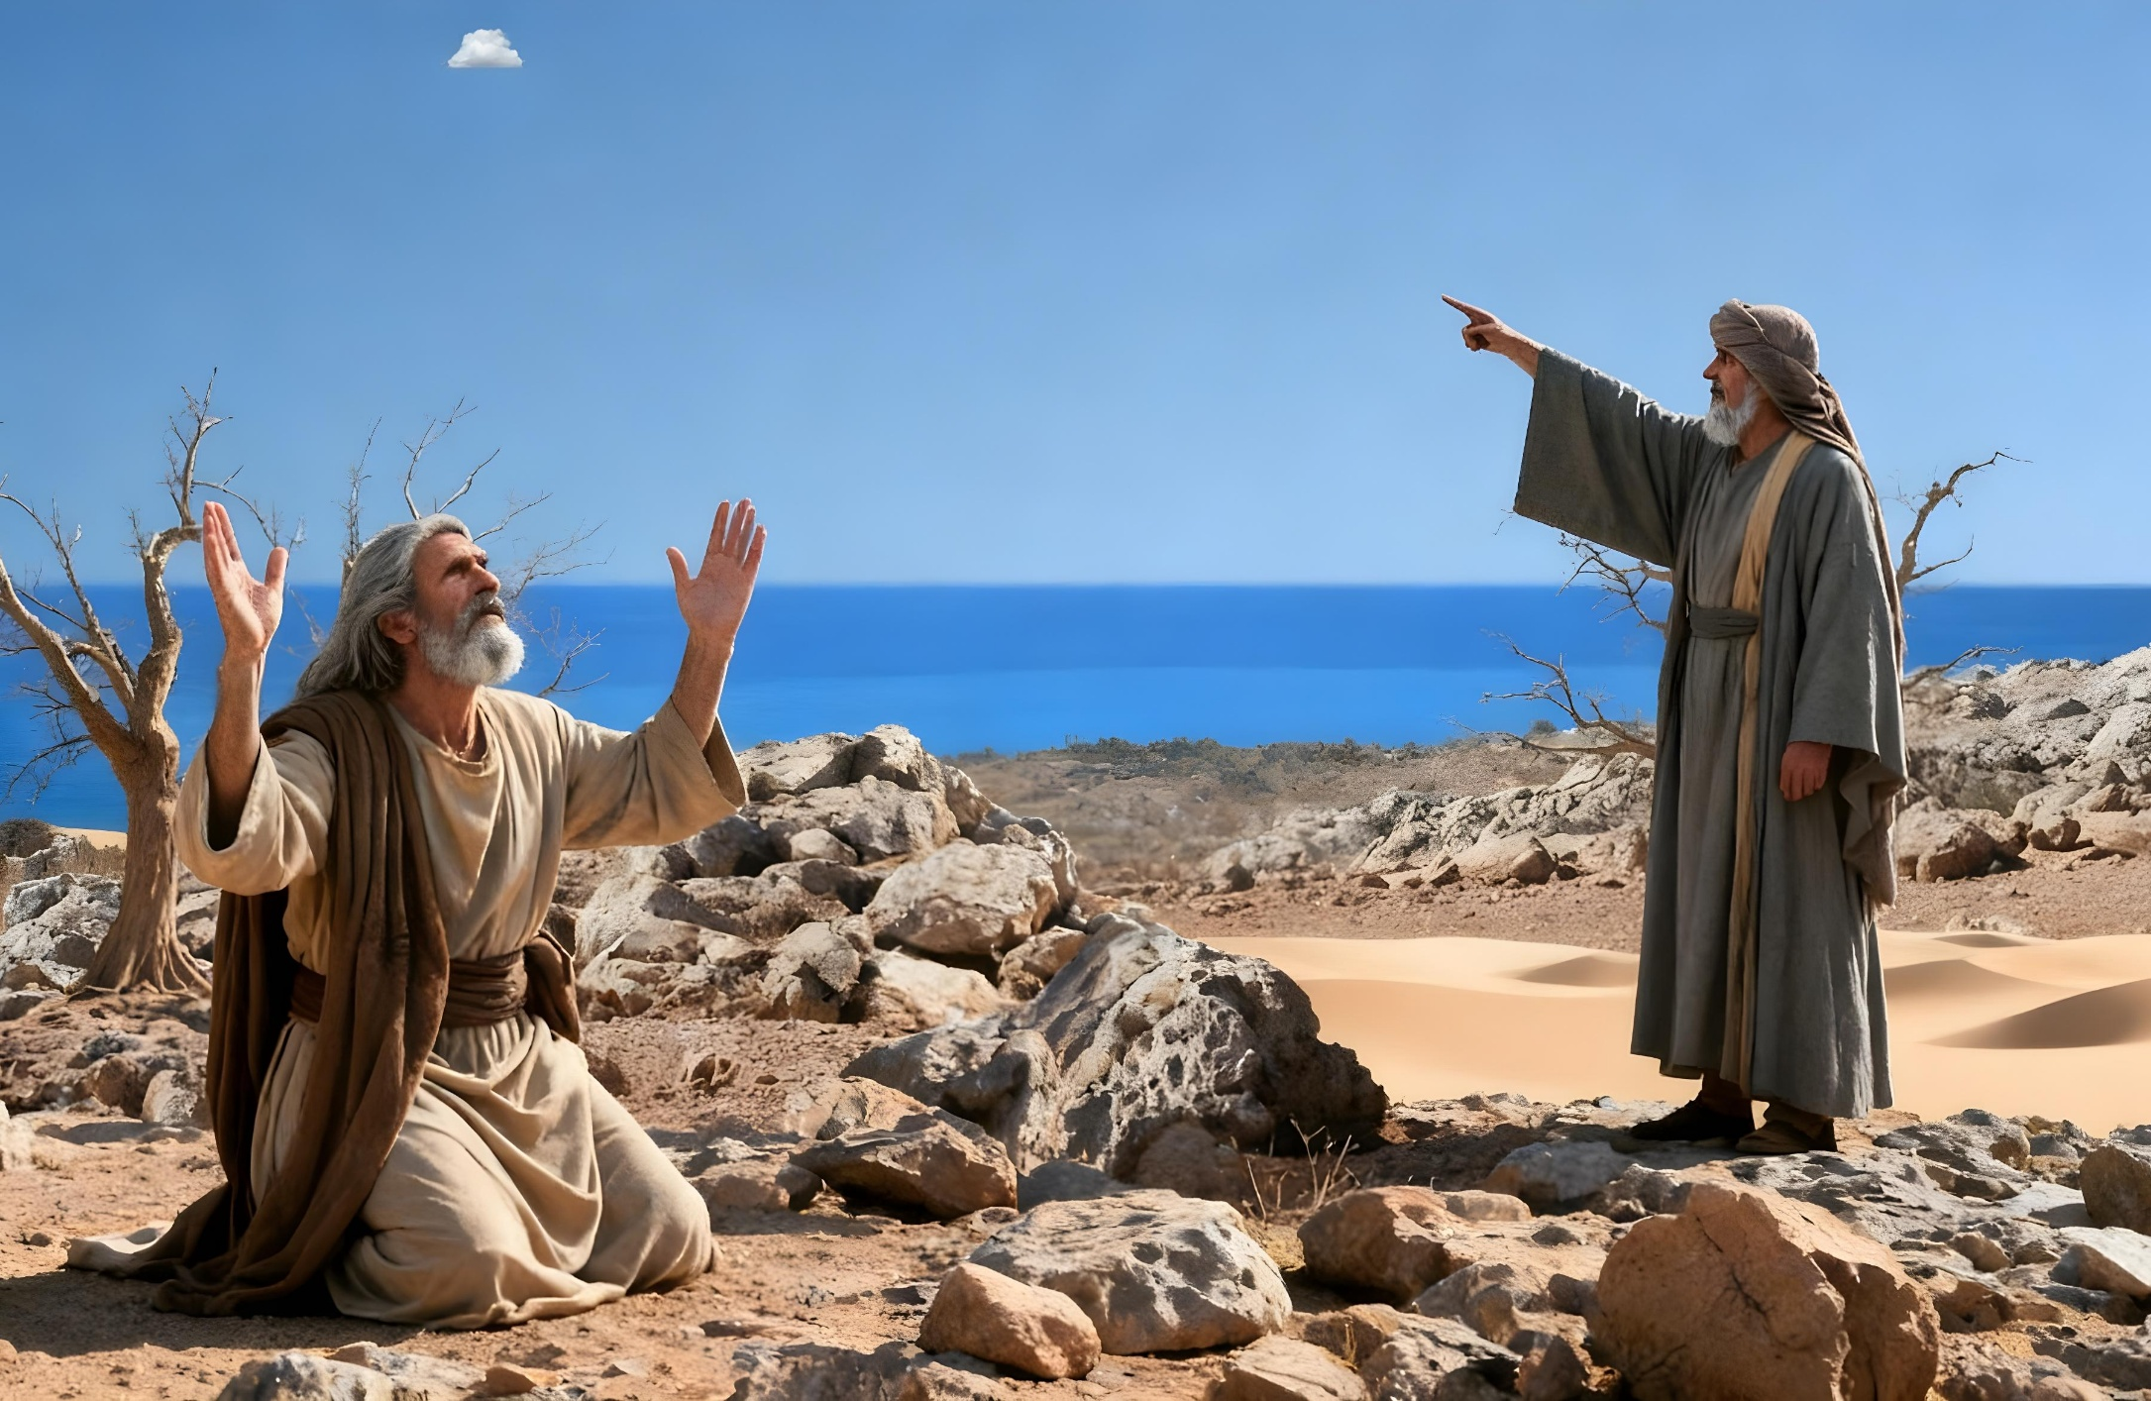
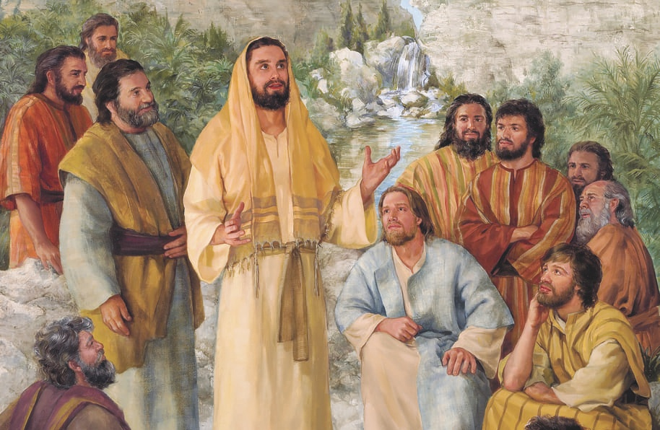
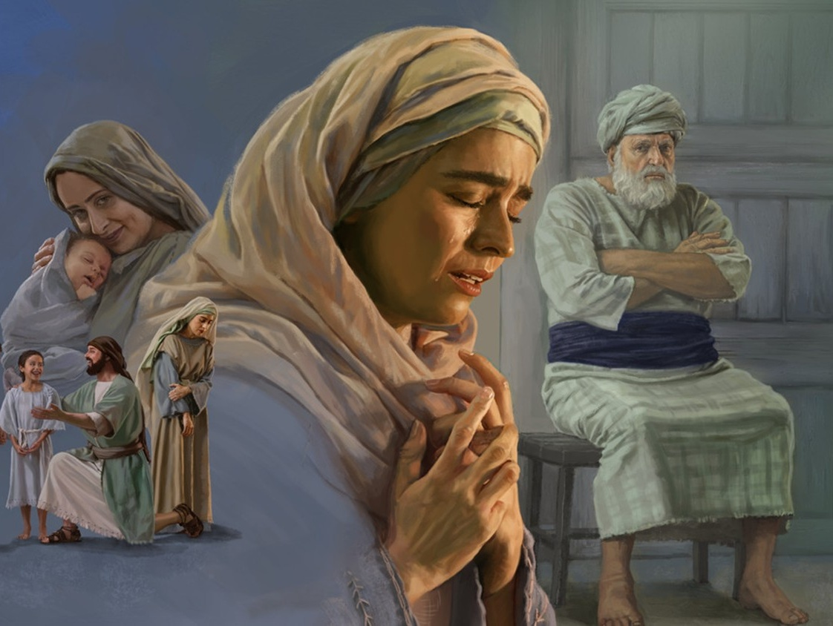
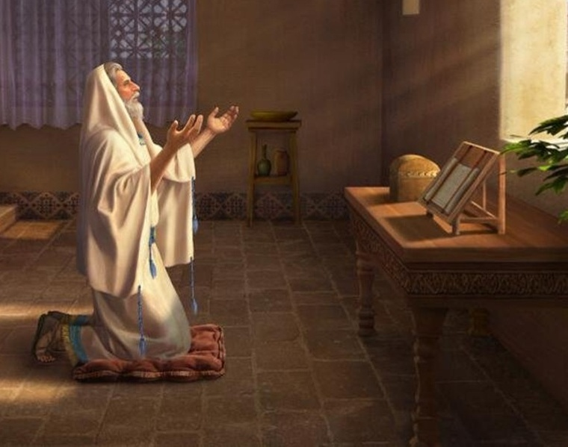
ПРАКТИЧНА МОЛИТВА
Урок 7 за 16 травня 2026

Slide 2
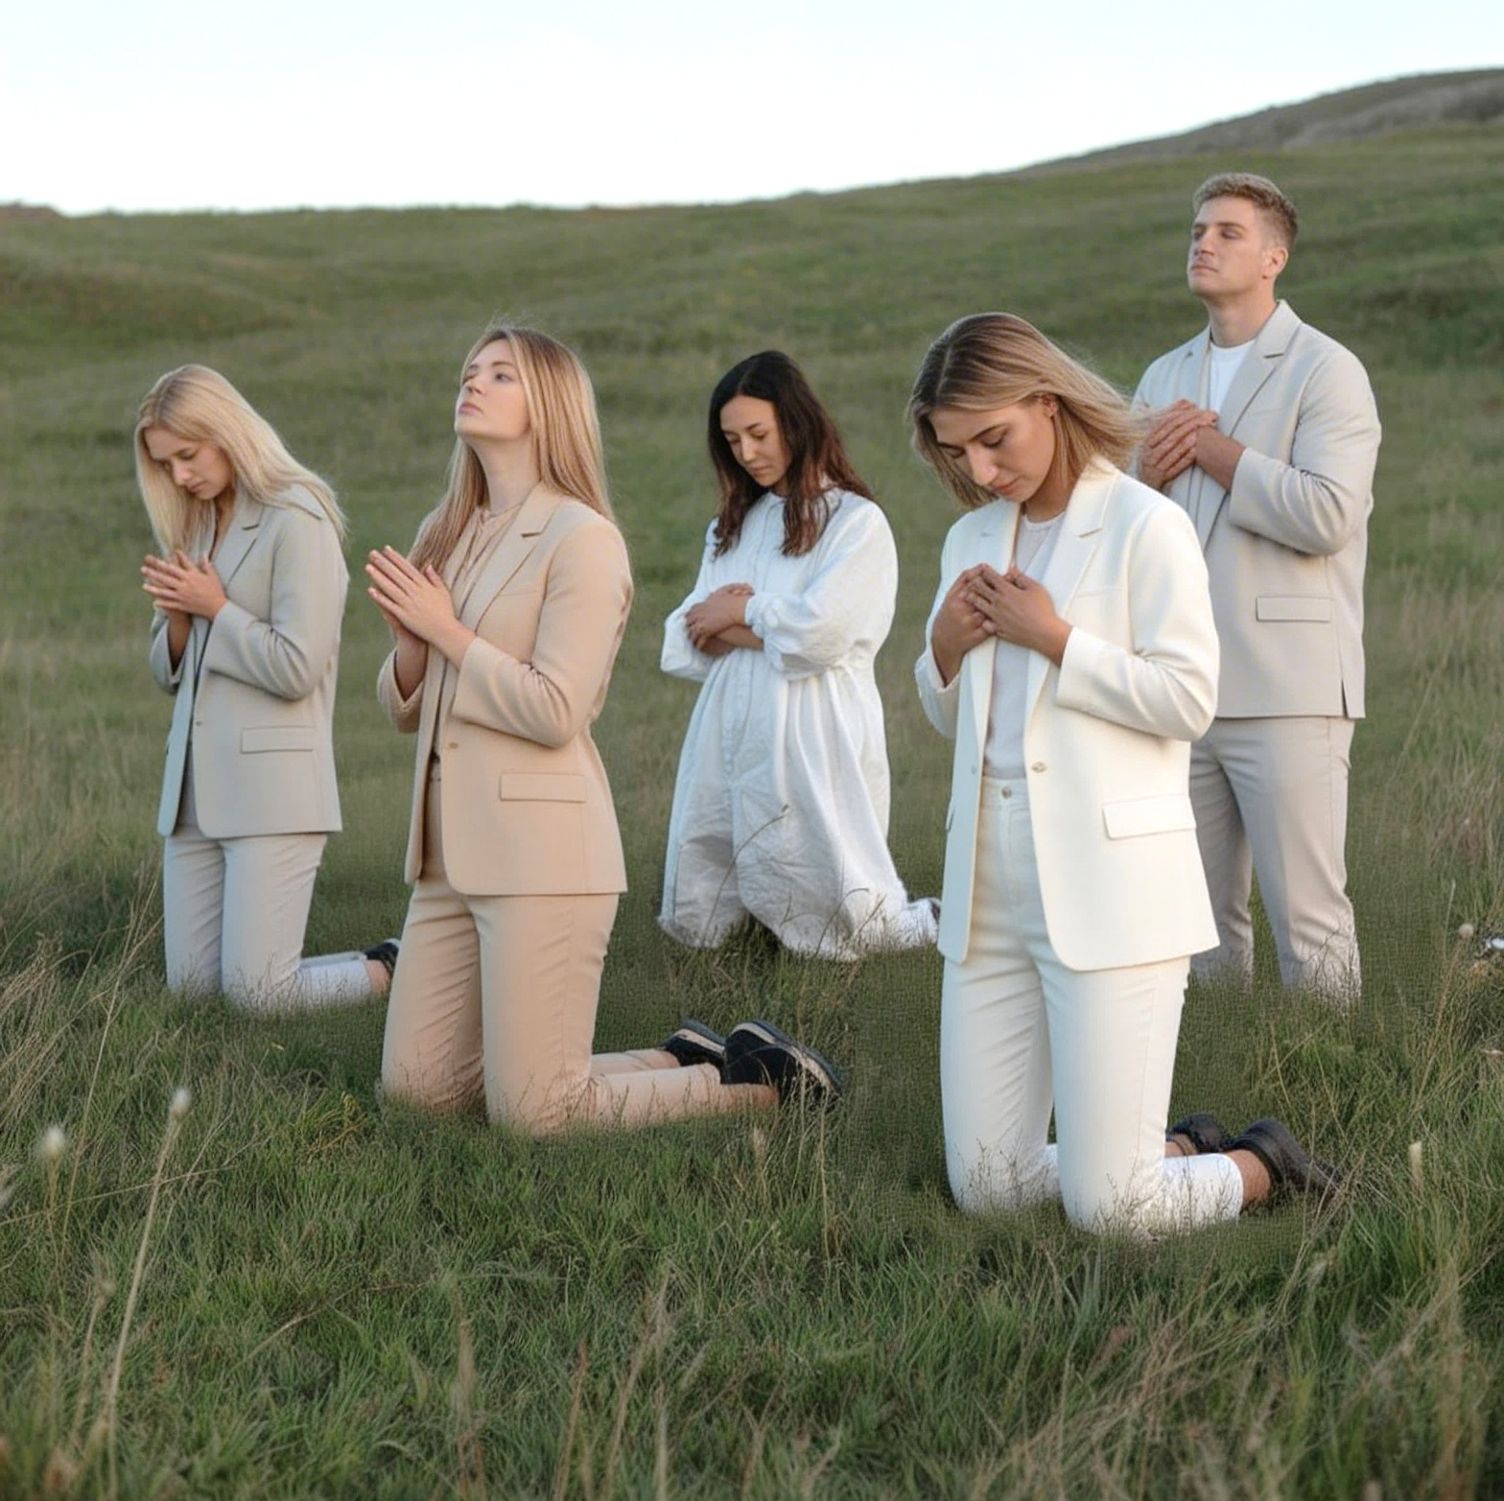
“Народе мій, повсякчас покладайся на Нього. Виливайте перед Ним ваші серця. Бог – наш Захист.”
(Псалом 62:8)

Slide 3

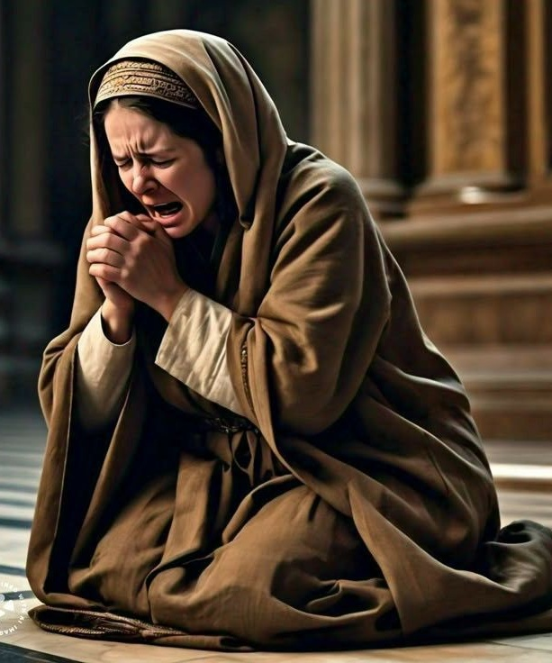
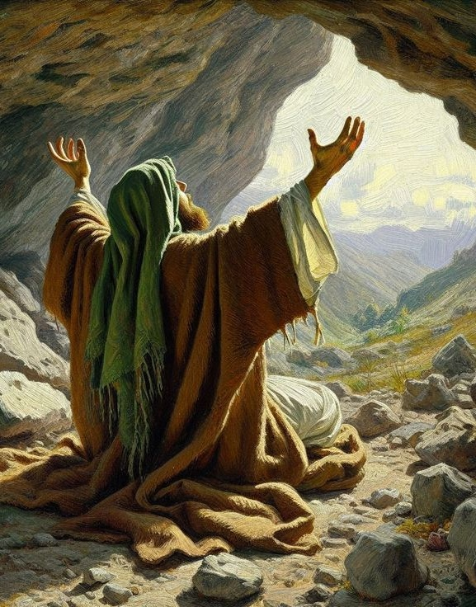
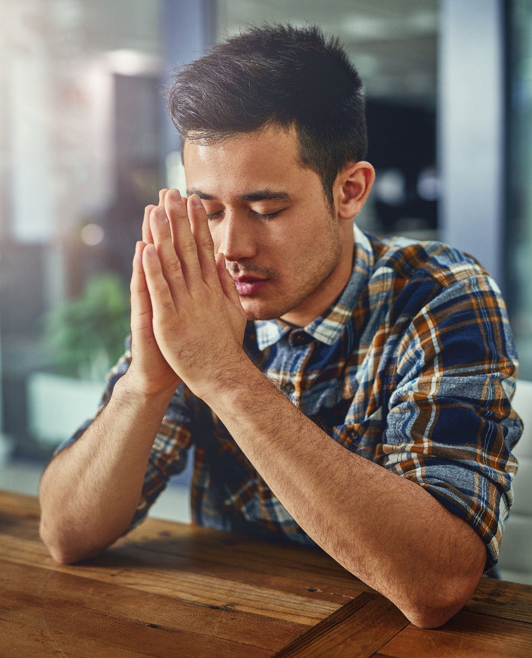








Павло закликає нас «молитися завжди» (Еф. 6:18), навіть якщо наш світ руйнується; навіть якщо минає час, а ми не бачимо відповіді на наші молитви.
У таких обставинах молитви Іллі та Анни допоможуть нам і підбадьорять.
Але як нам слід молитися? Про що нам слід просити? Чи варто нам молитися на самоті чи з іншими? Чи дозволяє нам молитва лише розмовляти з Богом, чи вона також дозволяє нам слухати Його?
Молитви у скрутні часи:
  Ілля: Молитва посеред кризи.
  Aнa: Відповідь яка не надходить.
Зразки молитви:
  Ісус: Зміст молитви.
  Даниїл: Структура молитви.
Чотири запитання про молитву.

Slide 4

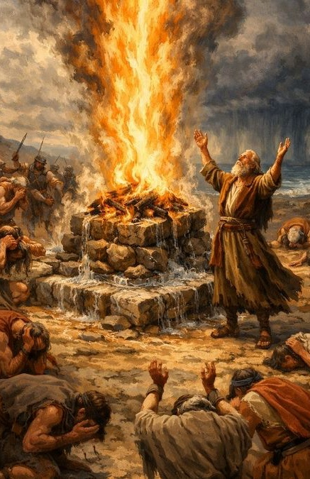
МОЛИТВИ У ВАЖКІ ЧАСИ

Slide 5

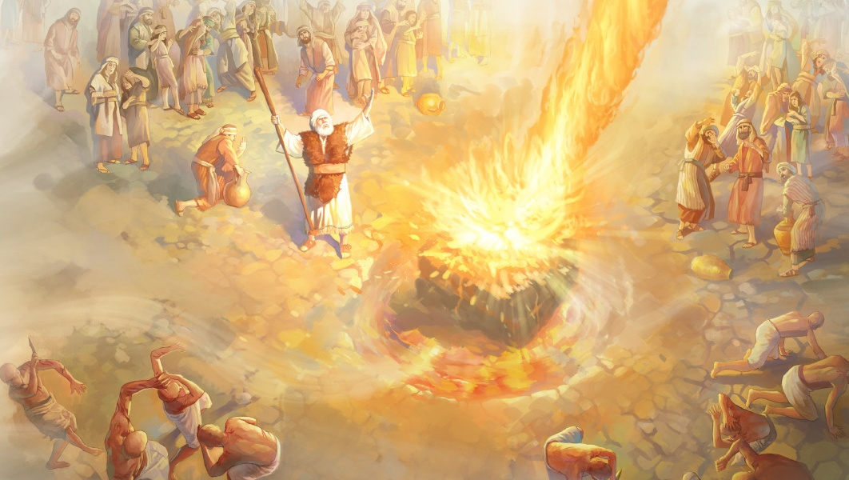
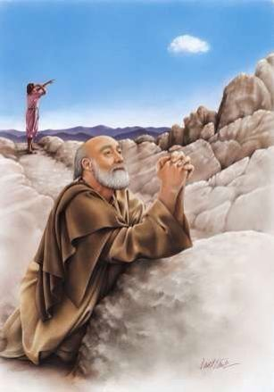
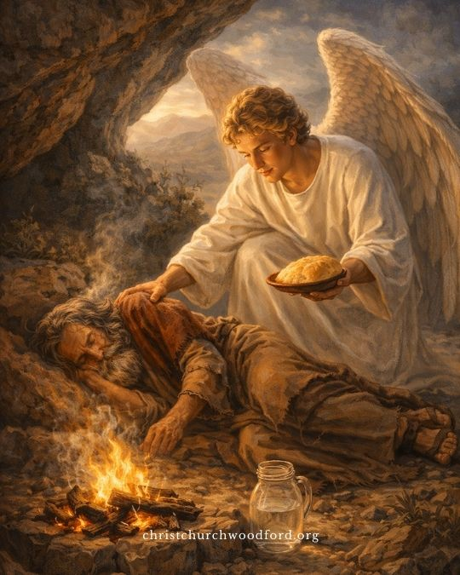
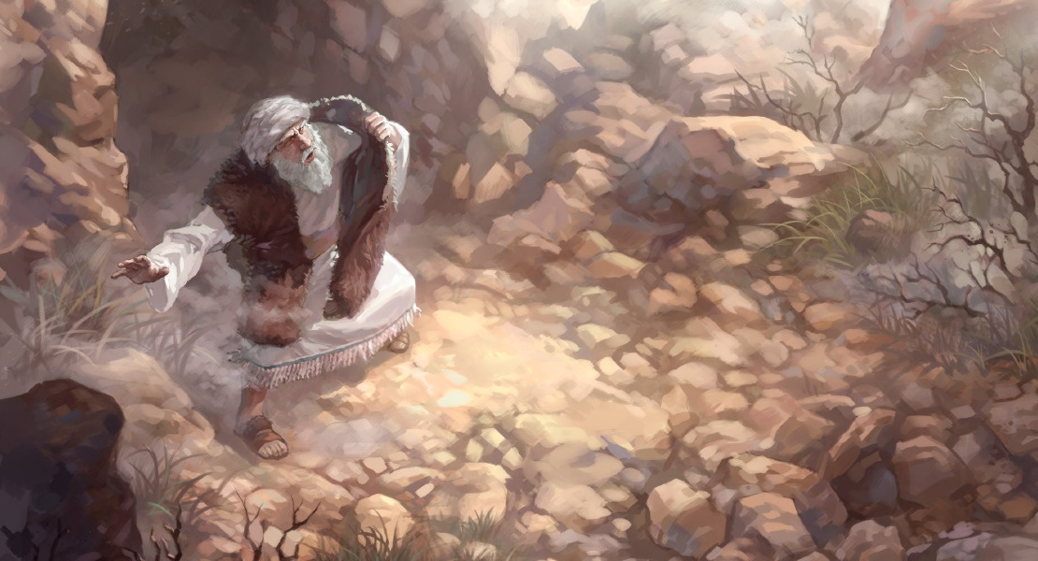
ІЛЛЯ: МОЛИТВА ПОСЕРЕД КРИЗИ
“А він відповів: Я дуже страждаю через зневагу до Господа Саваота, адже Ізраїльтяни відкинули Твій Заповіт, зруйнували Твої жертовники, а Твоїх пророків знищили мечем, – залишився я один, але й мене шукають, щоб відібрати життя.” (1 Царів 19:10)
Як Бог відповідає на наші молитви в умовах кризи?
Після простої молитви Іллі Бог негайно відповів вогнем (1 Царів 18:36-38).
Після семи молитов про дощ Бог послав невеличку хмаринку, яка перетворилася на потужну бурю (1 Цар. 18:42-45).
Коли Ілля попросив смерті, Бог промовчав, але послав свого ангела, щоб той нагодував його (1 Царів 19:4-8).
Пригнічений у печері, Ілля нарешті почув голос Бога, який відповів на його відчайдушну молитву (1 Царів 19:9-18).
Одна відповідь була миттєвою і дивовижною. Інша — після семи молитовних періодів — принесла проханий дощ. Нарешті, через 40 днів, пролунала словесна і підбадьорлива відповідь. Бог знає, як і коли відповісти в кожній нашій ситуації.

Slide 6

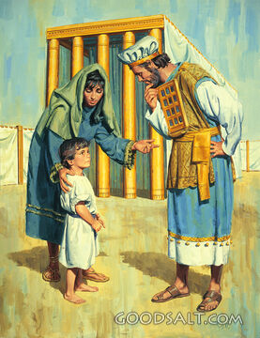
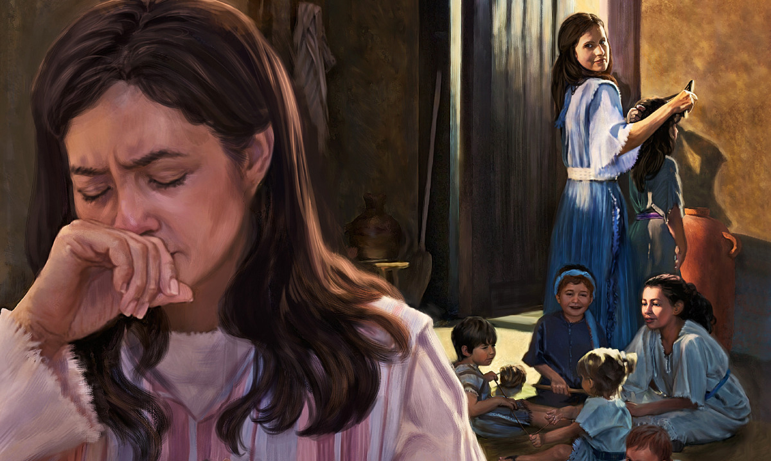
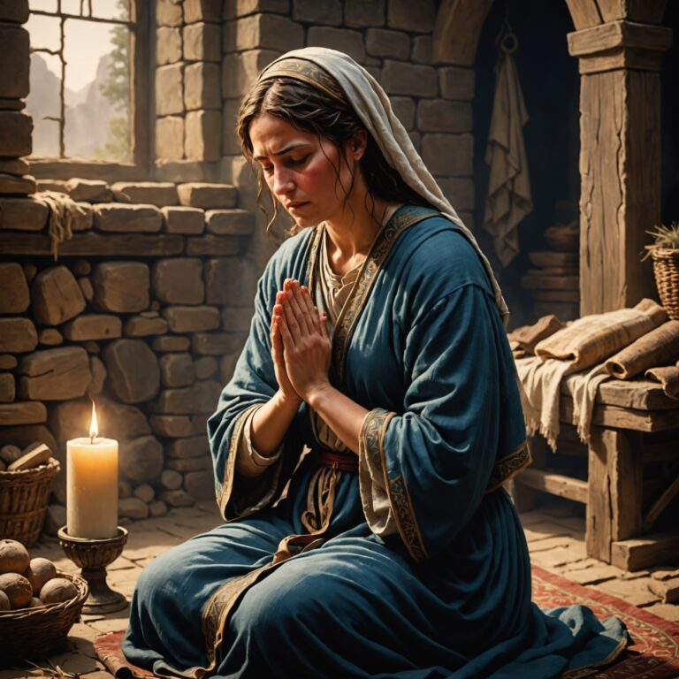
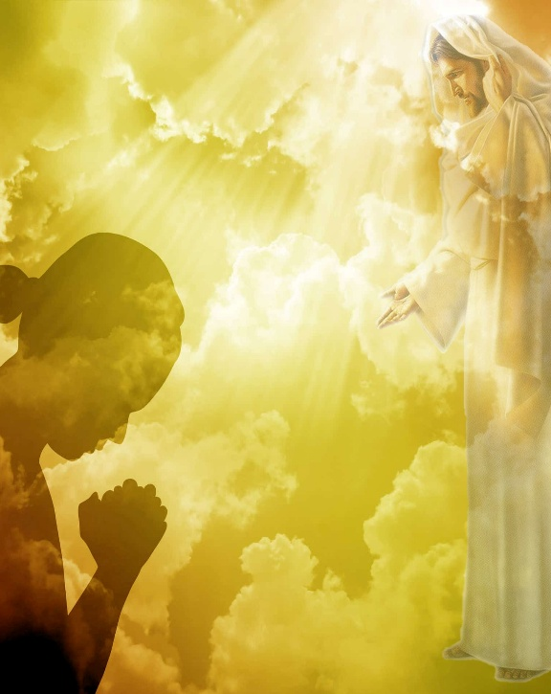
АНА: ВІДПОВІДЬ, ЯКА НЕ ПРИХОДИТЬ
“Саме про цього хлопчину я молилась, і Господь здійснив моє благання, про що я Його просила.” (1 Самуїла 1:27)
Молитва Анни про народження сина здається такою, на яку Бог відповів дуже швидко (звичайно, після дев’яти місяців радісного очікування) (1 Сам. 1:9-20).
Однак, прочитавши попередні вірші, ми бачимо, що на цю відповідь довелося чекати дуже довго (1 Сам. 1:1–8).
Пеніна, інша дружина Елкани, мала «дітей» — тобто більше ніж одного сина — і «щороку» дратувала Анну тим, що Бог не дарував їй дітей.
З цієї точки зору, скільки років Ана молилася про дитину, не отримуючи відповіді?
Іноді Божа мовчанка може бути наслідком нашого егоїзму (Як. 4:3); гріха, який ми не визнаємо (Пс. 66:18); нестачі віри (Як. 1:6); або просто тому, що ще не настав відповідний час.
У будь-якому разі, Бог бачить загальну картину і знає, що для нас найкраще (Єр. 29:11). Він завжди відповість на молитву, висловлену з вірою, у Свій час і Своїм способом (1 Ів. 5:14-15).

Slide 7

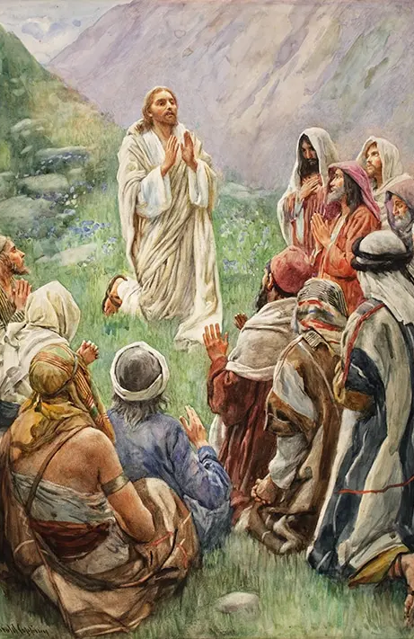
ЗРАЗКИ МОЛИТВ

Slide 8

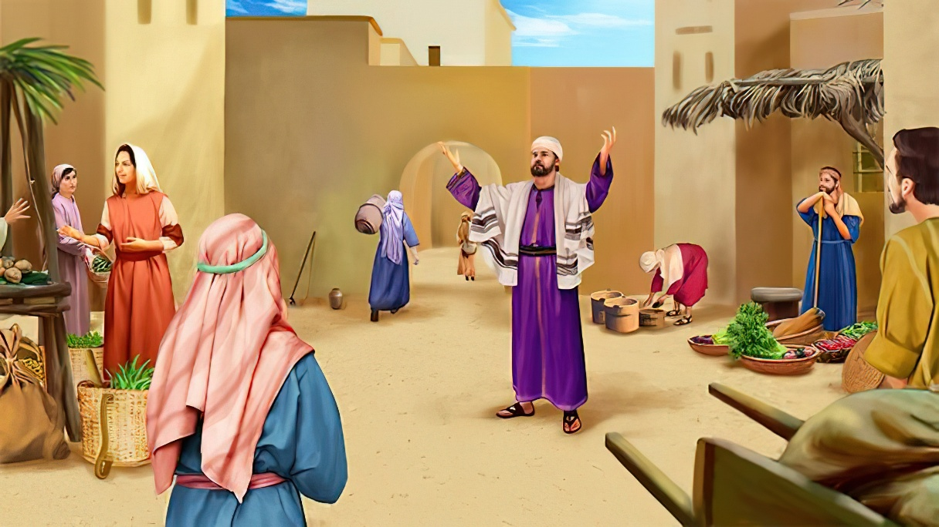
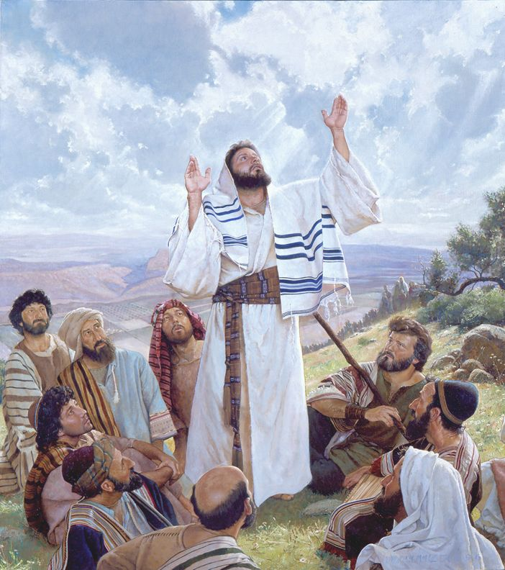
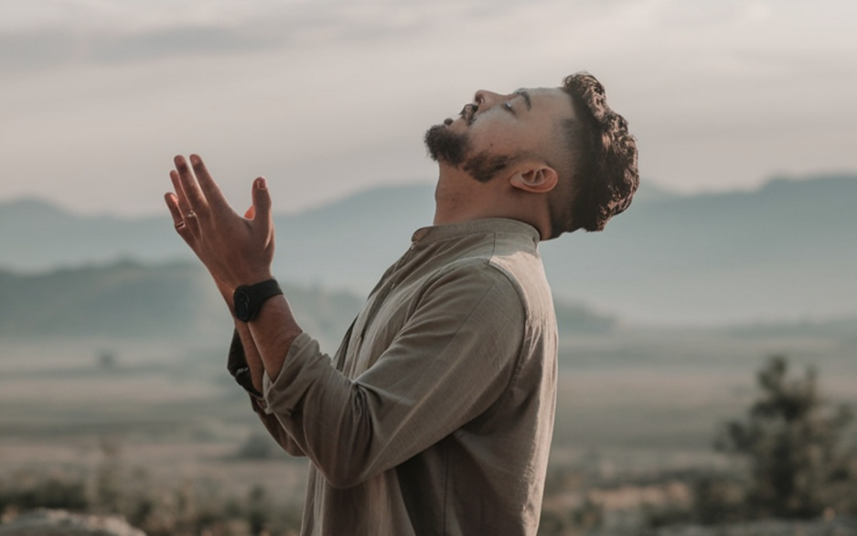
ІСУС: ЗМІСТ МОЛИТВИ
“Тому‑то моліться так: Отче наш, Який на небесах, нехай святиться Ім’я Твоє,” (Maтвія 6:9)
Складання довгих і складних молитов, щоб вразити слухачів і отримати похвалу, — це не той стиль молитви, якому нас навчив Ісус (Мт. 6:5-8).
Наші молитви мають бути щирими та простими, висловленими повсякденною мовою. Молитва — це важлива частина нашого життя.
«Навчіться молитися короткими й лаконічними молитвами, просячи саме про те, що вам потрібно. Навчіться молитися вголос, коли вас може почути лише Бог. Не вдавайтеся до удаваних молитов, а звертайтеся з палкими й щирими проханнями, що виражають спрагу душі до хліба життя» (Елена Г. Уайт, «Слова життя від Великого Вчителя», с. 105).

Slide 9

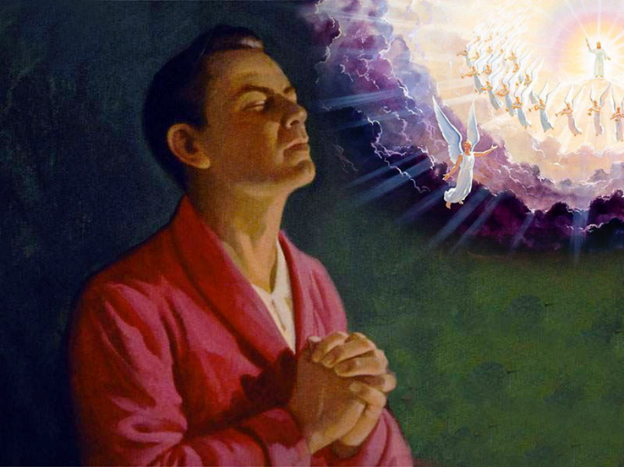
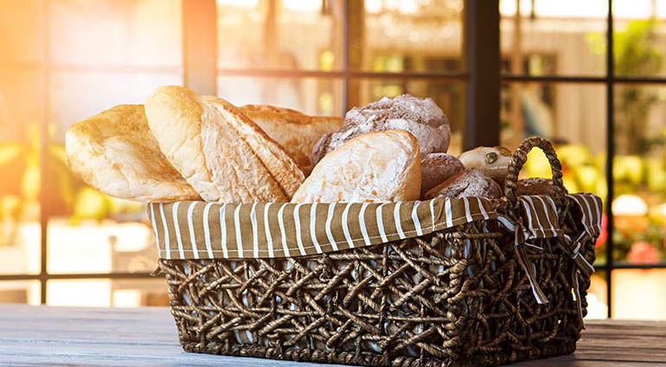
ІСУС: ЗМІСТ МОЛИТВИ
Ось зразок молитви, який дав нам Ісус:
«Отче наш, що є на небесах»
Нам потрібно усвідомити наші особисті стосунки з Отцем усіх людей.
«Хай святиться ім'я твоє»
Визнання Божої святості наближає нас до Нього з благоговінням та повагою
«Нехай прийде Царство Твоє»
Прагнімо повернення Ісуса
«Хай буде воля Твоя, як на небі, так і на землі.»
Приймімо божественний суверенітет і попросімо, щоб Божа воля виконувалася в нашому житті та у світі.
«Хліб наш насущний дай нам сьогодні»
Просімо про те, що нам потрібно для життя, як фізичного, так і духовного.
«І прости нам наші борги, як і ми прощаємо нашим винуватцям.»
Нам потрібно покаятися, просити прощення та прощати тих, хто завдав нам болю, так само, як Бог прощає нам.
«І не введи нас у спокусу, але визволи нас від лукавого.»
Просімо захисту та притулку від зла, що присутнє у цьому світі
«Бо Твоє є Царство, і сила, і слава на віки вічні. Амінь.»
Визнаймо, що все, чим ми є, чим володіємо та чим робимо, належить Богові. Тільки Він заслуговує на славу та хвалу.

Slide 10

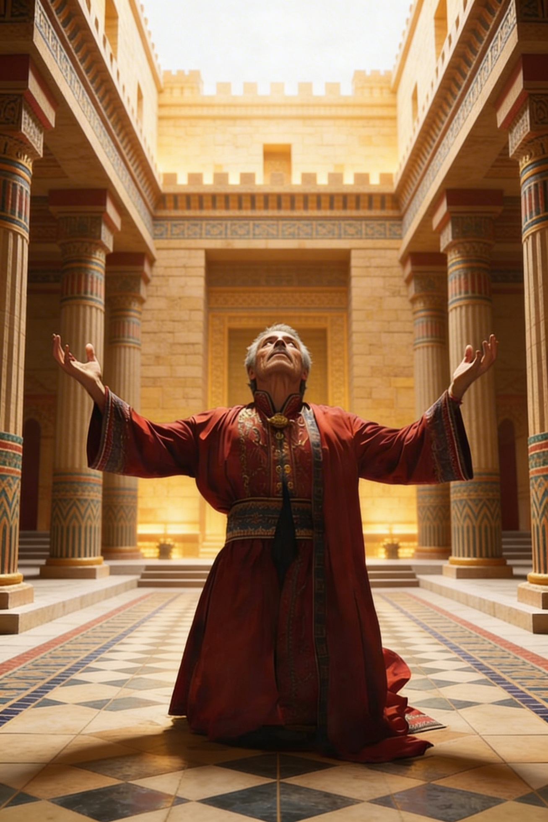
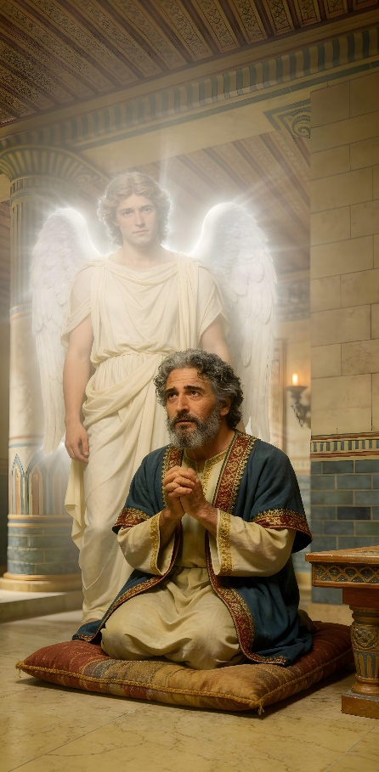
ДАНИЇЛ: СТРУКТУРА МОЛИТВИ
“І я звернувся до Господа Бога, щоб молитись, благаючи Його в пості, у веретищі та в попелі.” (Даниїлаl 9:3)
Молитва, записана в книзі Даниїла 9:4-19, знайомить нас із чотирма основними складовими молитви:
Хвала (Дан. 9:4))
Сповідь і прощення
(Дан. 9:5-15)
Прохання (Дан. 9:16-19)
Подяка (Фил. 4:6)
Даниїла перервав Гавриїл, не давши йому закінчити молитву (подяку).
Цей зразок підходить як для наших особистих, так і для спільних молитов. Зрозуміло, що розділ «сповідь і прощення» слід адаптувати до контексту молитви.
Ця структура допомагає нам зосередити молитву на Бозі, не дозволяючи їй перетворитися на щось на зразок «списку покупок» у Божому магазині.

Slide 11

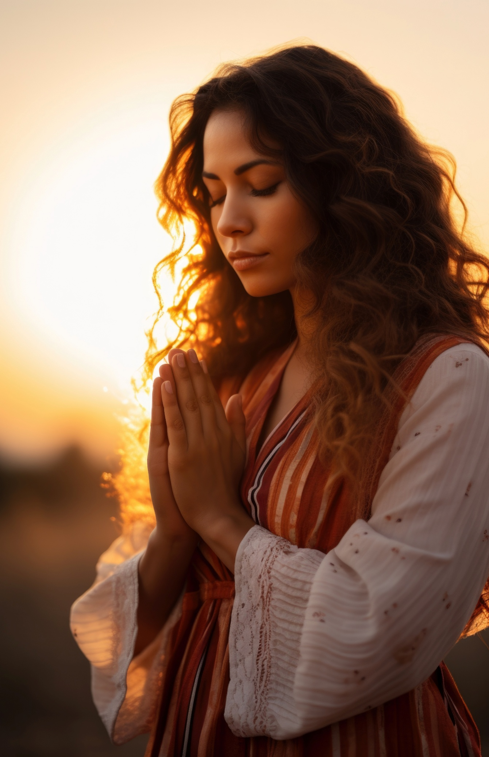
ЧОТИРИ ПИТАННЯ ПРО МОЛИТВУ

Slide 12


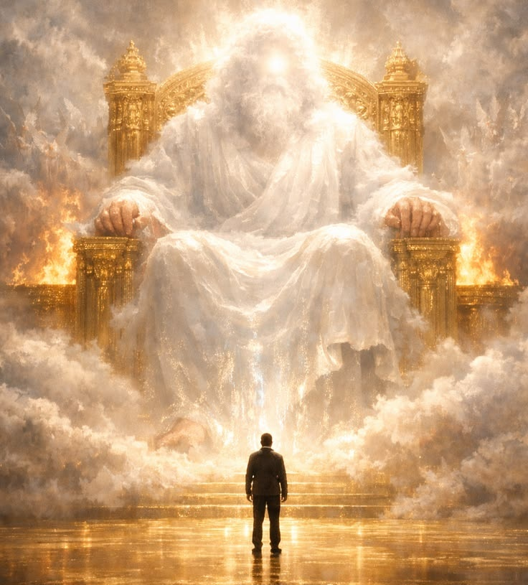
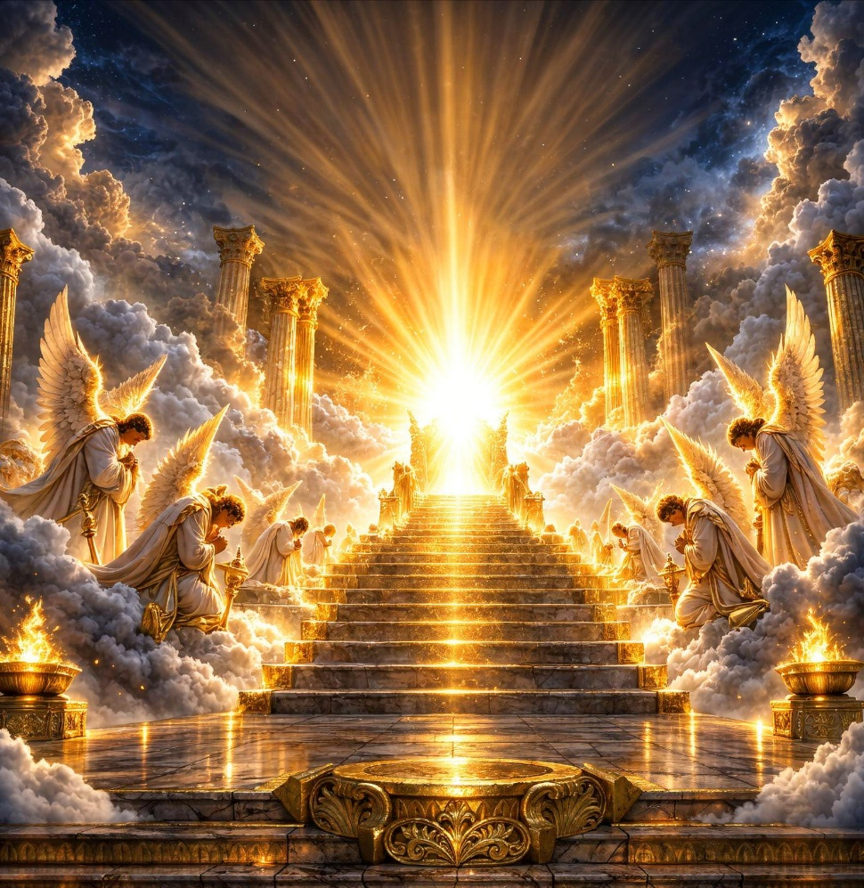
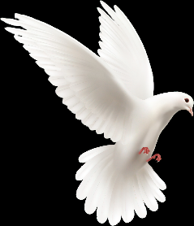


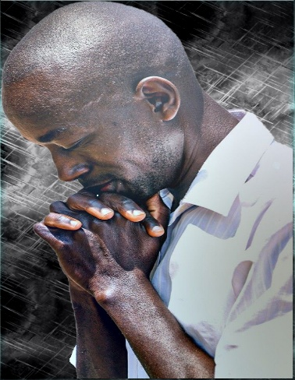
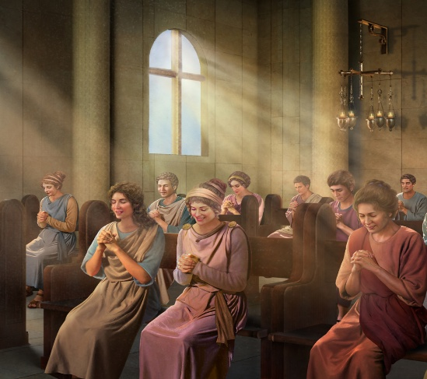
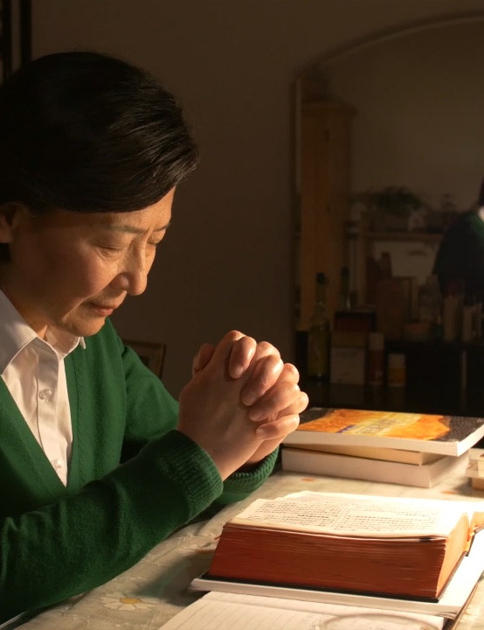

Чому ми повинні молитися, якщо Бог і так усе знає?
Навіщо молитися, коли все гаразд?
Молитва підносить нас до престолу Божого і спонукає нас до самоаналізу, а також до щоденного переосмислення наших стосунків з Ним.
Ангели, які не згрішили, безперервно славлять Бога. Наскільки ж більше повинні це робити ми?
Думати, що нам не потрібен Бог, бо у нас усе гаразд, — це гординя.
Навіть якщо ми не знаємо, що сказати, Святий Дух допомагає нам (Рим. 8:26).
З ким мені слід молитися?
Як мені слід слухати?
Залежно від ситуації:
Найкращий і найнадійніший спосіб зробити це — поєднати молитву з вивченням Біблії в рамках нашого особистого духовного життя, не дозволяючи розуму залишатися порожнім і не слухаючи власних думок.
На самоті. Саме тоді наша молитва стає найінтимнішою.
У колі сім’ї або в невеликих групах.
У церкві.

Slide 13

E. G. W. (Бог піклується про нас, 25 травня)
“Наші молитви мають відзначатися глибоким усвідомленням нашої потреби та великим бажанням отримати те, про що ми просимо, інакше вони не будуть почуті. Але ми не повинні втомлюватися й припиняти просити лише тому, що наші молитви не отримують негайної відповіді. «Царство Небесне здобувається силою, і ті, хто застосовує силу, здобувають його.». Матвія 11:12. Під застосуванням сили тут мається на увазі святий запал, подібний до того, який проявив Яків. Нам не потрібно намагатися ввести себе в стан сильного хвилювання, а ми повинні спокійно, але наполегливо приносити свої прохання перед престолом благодаті. Наше завдання полягає в тому, щоб упокорити свою душу перед Богом, визнати свої гріхи та з вірою наблизитися до Бога.”

